Slide 1
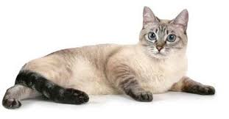
Українська мова
2 клас
Досліджую текст Урок 108
Розрізняю текст-розповідь і текст-опис

Slide 2
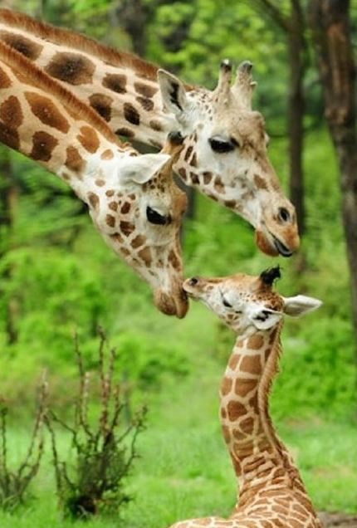
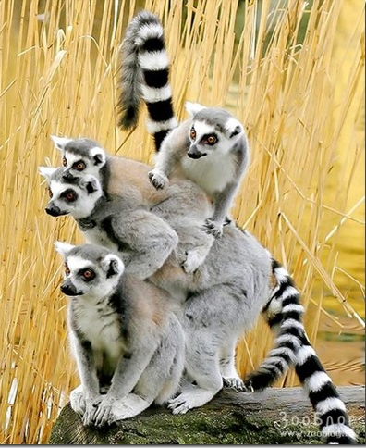
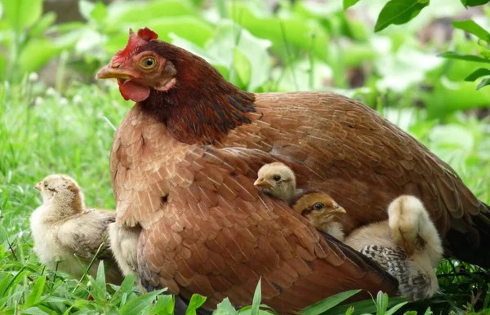
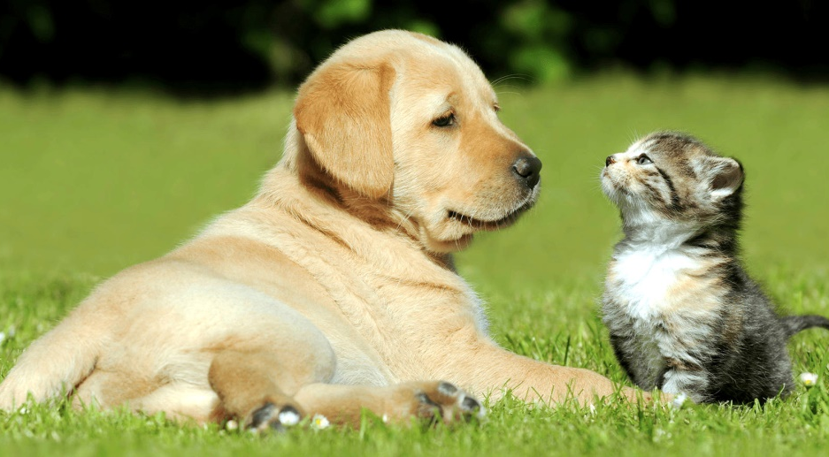
Емоційне налаштування
Вибери світлину, яка найбільше підходить до твоїх емоцій зараз. Поміркуй, чому.
Дзвоник пролунав веселий,
Дружно всіх він кличе в клас.
І цікаве на уроці
Пропоную я для вас.

Slide 3
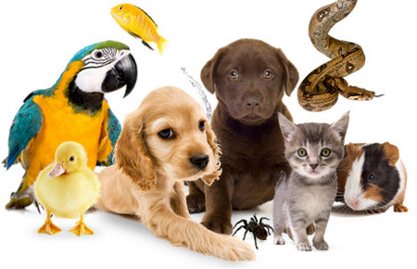
Гра «Закінчи речення»
Текст утворюють зв'язані …
Речення в тексті розміщені в певній …
До тексту можна дібрати …
Заголовок повідомляє, про що …
Текст має 3 частини:
за змістом речення.
послідовності.
заголовок.
йтиметься в тексті.
Зачин, основна частина, кінцівка.

Slide 4
Повідомлення теми уроку
Сьогодні на уроці української мови ми будемо вчитися розпізнавати та визначати типи текстів, знаходити потрібну інформацію в оголошенні. Дізнаємось цікаві історії про тварин.
Прочитай слово. Як ти його розумієш? Запиши це слово. Поділи на склади, побудуй звукову схему, постав наголос. Запиши кількість букв, звуків, складів
ˊ
– о – – о = о =

Slide 5
Прочитай два тексти
Кіт Димок великий і пухнастий. Шерсть у нього сіра, як дим. Хвіст довгий і розкішний. У кота великі чорні очі і маленькі гострі вушка. А ще в Димка пишні білі вуса.
Твір-опис
Допоможи Ґаджикові визначити, який із цих текстів називається описом, а який – розповіддю. Скористайся правилом.
Є у мене кіт Димок. Він полюбляє сидіти на вікні. А ще котові подобається гратися м'ячиком. Мені цікаво дивитися, як Димок язичком вмивається, а лапками витирається.
Твір-розповідь
Розповідь – це текст, у якому про щось розповідається.
Опис – це текст, у якому щось або хтось описується.
Підручник.
Сторінка
131

Slide 6
Спиши текст, який тобі більше сподобався.
Кіт Димок великий і пухнастий. Шерсть у нього сіра, як дим. Хвіст довгий і розкішний. У кота великі чорні очі і маленькі гострі вушка. А ще в Димка пишні білі вуса.
Придумай йому заголовок.
Є у мене кіт Димок. Він полюбляє сидіти на вікні. А ще котові подобається гратися м'ячиком. Мені цікаво дивитися, як Димок язичком вмивається, а лапками витирається.
Кіт Димок
Підручник.
Сторінка
131

Slide 7
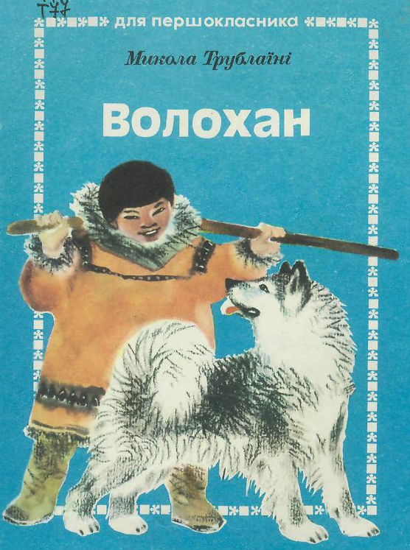
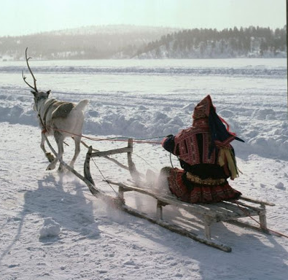
Прочитай текст
Волохан катає Тико
Хлопчик Тико запріг Волохана в свої нарти. Це такі саночки, що в них запрягають собак.
Волохан швидко побіг. На нартах сидів Тико. Приємно й хороше було кататись. Кілька разів Волохан оббіг кругом хатини.
за Миколою Трублаїні
Визнач, це розповідь чи опис.
Доведи свою думку.
Придумай заголовок до цього тексту.
Підручник.
Сторінка
131

Slide 8
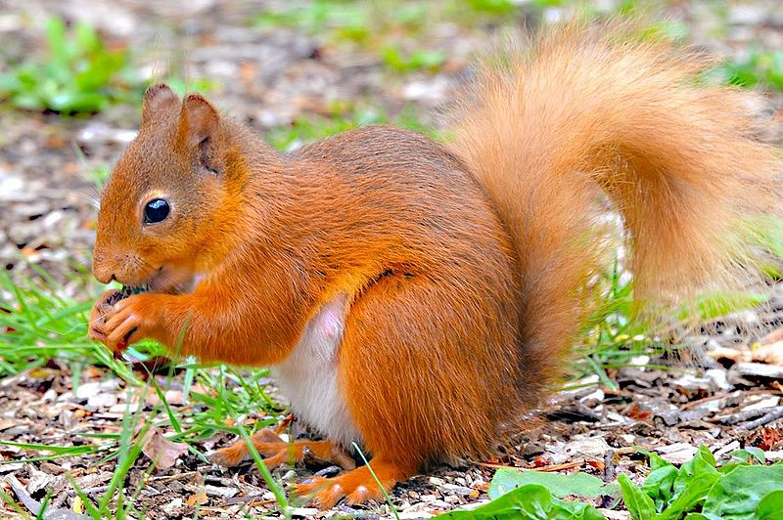
Напиши текст-опис про зображену на світлині тваринку за поданими запитаннями. Розпочни із заголовка.
Хто це?
Якого вона розміру і кольору?
Якого має хвоста?
Які в неї вушка?
Що нагадують очі?
Білочка
Білочка руда, невеликого розміру. Хвіст у неї великий і пухнастий. На голові маленькі вушка. Очі нагадують чорні намистинки.
Білочка – руденька лісова красуня.
Підручник.
Сторінка
132

Slide 9
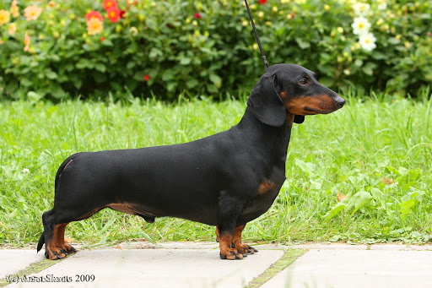
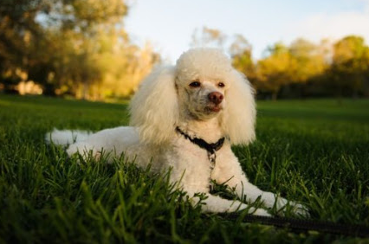
У Родзинки загубився собака. Вона написала оголошення. Прочитай його.
1. Як звуть собаку Родзинки? Прочитай опис собаки.
3. Що ще зазначила в оголошенні Родзинка?
4. Як ти вважаєш, навіщо потрібна така інформація?
5. Визнач, який із песиків належить Родзинці?
Підручник.
Сторінка
132

Slide 10
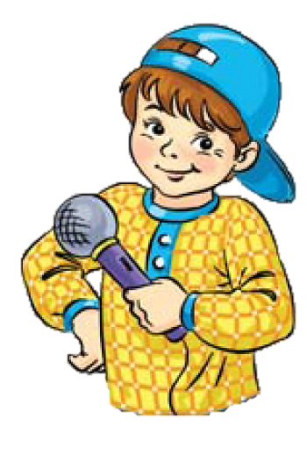
Допоможи знайти господаря іншого собаки
Для цього склади оголошення з його описом, наприклад, як Щебетунчик.
ОГОЛОШЕННЯ
Загубився собака Бім породи такса.
У нього коротка чорна шерсть, короткі лапки. Вушка опущені донизу. Носик чорний.
Хто знайде, прошу
зателефонувати на номер
(095) 822-58-50.
Щебетунчик

Slide 11
Робота в зошиті
1. Прочитай загадку. Покажи значком 𝑽, який це текст – розповідь чи опис.
𝑽
2. Прочитай тексти. Покажи стрілочкою, який із них є описом, а який - розповіддю.
Сторінка
Ст 72

Slide 12
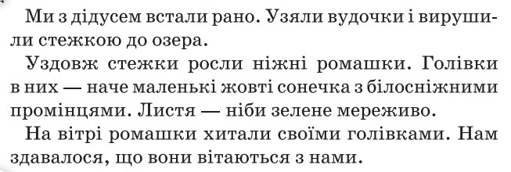
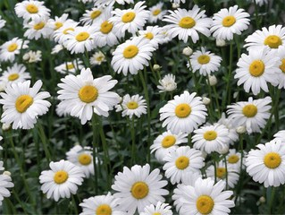
Робота в зошиті
3. Прочитай текст. Обведи в ньому опис.
Сторінка
Ст 71

Slide 13
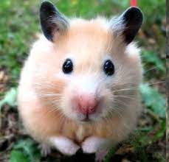
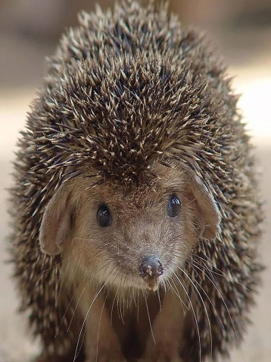
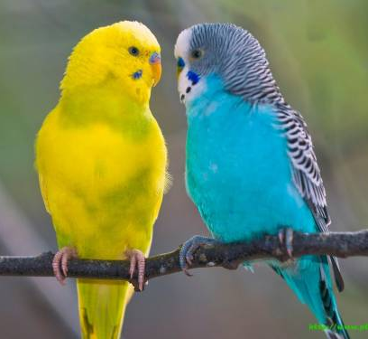
Рефлексія
Підсумок
Що називають текстом?
Як розміщуються речення в тексті?
Про що повідомляє заголовок?
З яких частин складається текст?
Який текст називають «текст-розповідь», а який «текст-опис»?
Оціни свою роботу на уроці висловлюваннями диких і свійських тваринок
Було цікаво
Урок пройшов непомітно
Здивувала інформація
Завдання принесли втому

Slide 14
Для відкриття інтерактивного завдання натисніть на помаранчевий прямокутник
Відкрити онлайнове інтерактивне завдання

